Slide 1


小学生养成记
小学生养成记
成员：赵安琪、崔佳丽、张津玮
指导教师：柏宏权
南京师范大学

Slide 2



小学生养成记
1
2
3
4
项目简介
项目背景
项目主要功能
项目展示
南京师范大学

Slide 3


小学生养成记
项目简介
小学生养成记APP是面向即将进入小学的幼儿设计的辅助幼小衔接工作的教育类APP。
本APP的开发基于儿童学习的兴趣与心理特质，将儿童发展理论与动画视频相结合。关注重心为幼儿进入小学时对新环境的适应能力。通过累积记录的方式，形成儿童发展的阶梯。相关内容的呈现方式为分类的简短的视频动画与简单正误判断的结合。
南京师范大学

Slide 4
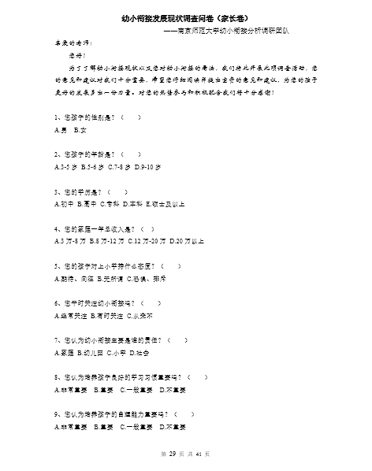
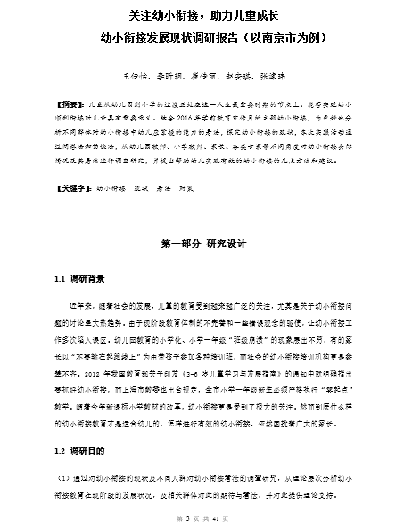
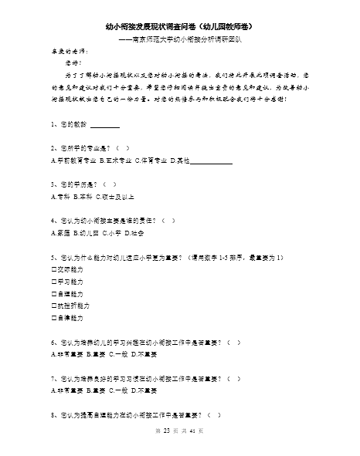
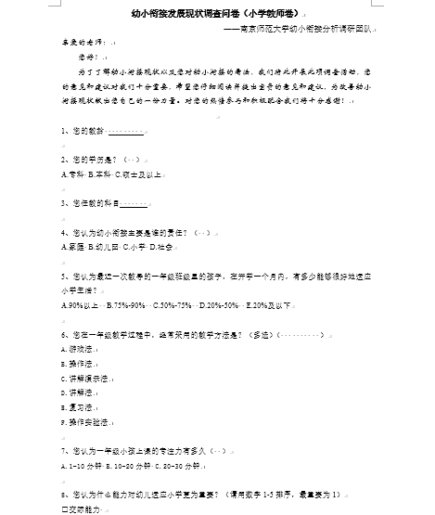
小学生养成记
项目背景
南京师范大学

Slide 5

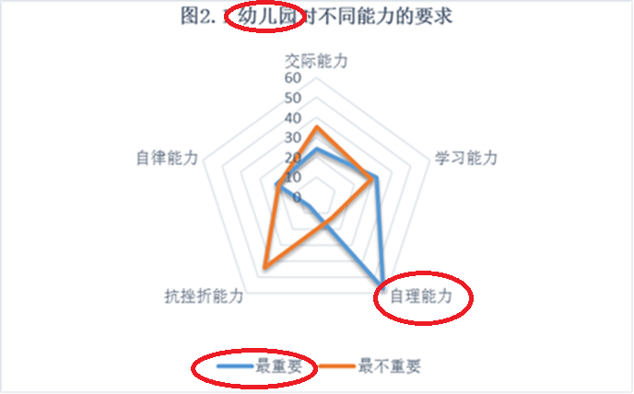
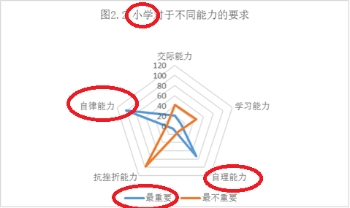
小学生养成记
调研结论
各类环境适应能力在幼小衔接中的重要地位凸显
南京师范大学

Slide 6
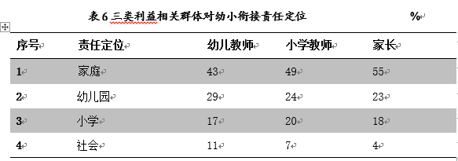
小学生养成记
调研结论
社会幼小衔接问题较多（教师、机构、在线平台等）
家庭在幼小衔接中被认为承担的责任最大
幼小衔接应当是各方共同的责任
南京师范大学
是经国务院批准组建的涉及国家安全

Slide 7
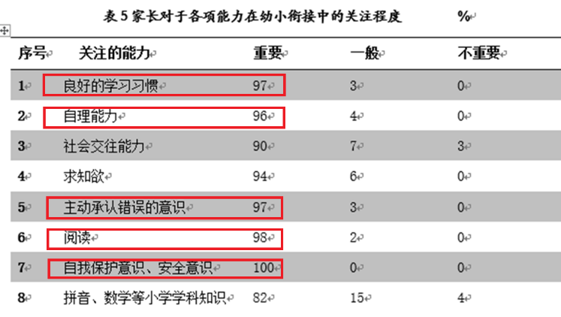
小学生养成记
调研结论
家长对于各项发展能力在幼小衔接的关注度存在差异
成功的幼小衔接应具备以下几方面的特征：儿童学习能力提高、生活适应能力提高、有自信、有良好的学习生活习惯、各项准备充分。
南京师范大学

Slide 8
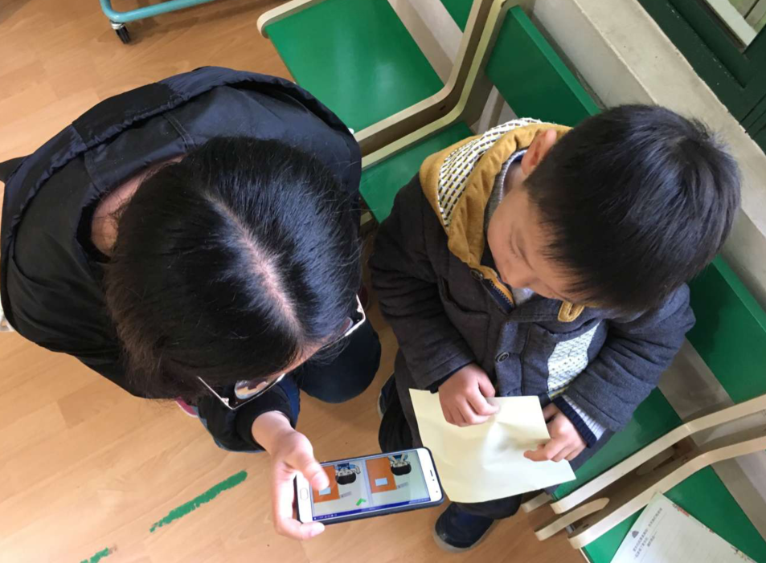
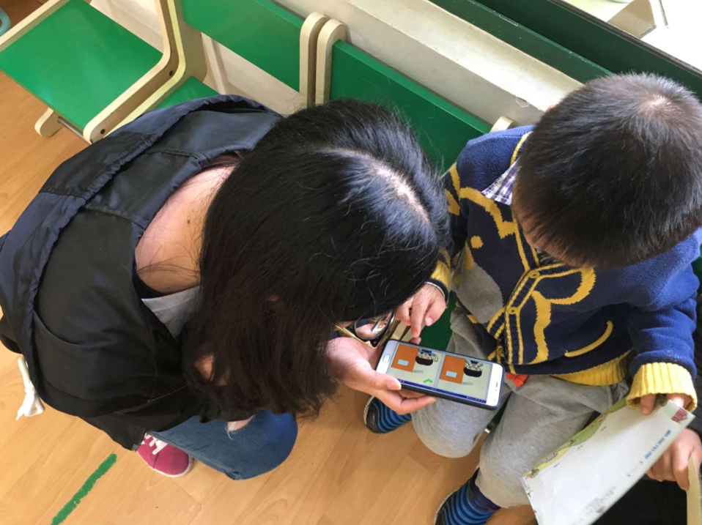
小学生养成记
用户测试
南京师范大学

Slide 9

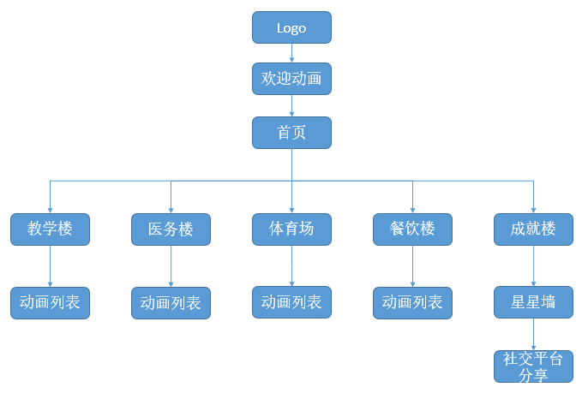
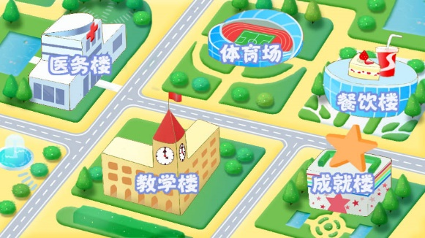
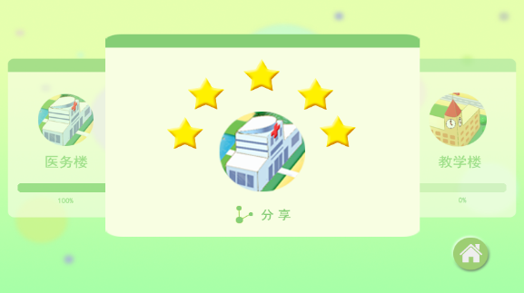
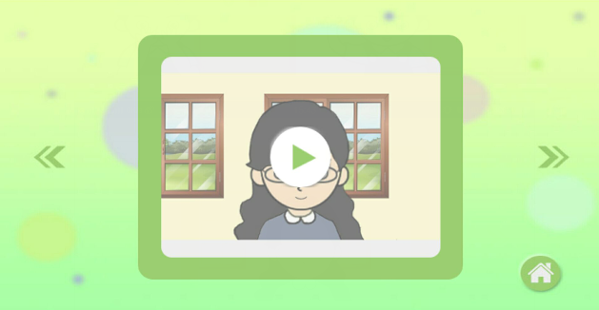
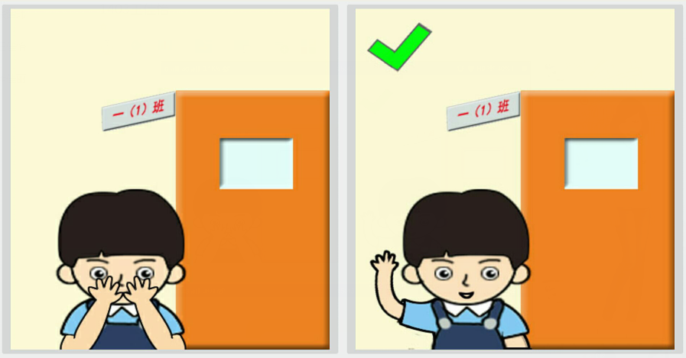
小学生养成记
项目主要功能
南京师范大学

Slide 10
小学生养成记
项目主要功能
特色：
（1）原创性：所有动画均由成员先根据调研结果与幼儿心理先设计出脚本，再一帧帧绘制并配音。未来更多动画将会在版本的更新中持续加入。
（2）趣味性：采用动画形式吸引幼儿用户的注意力；以主人公“贝贝”的视角提问，增强用户的主观带入感；针对用户的低龄性质，减少文字使用，判断题均以图片形式体现，辅助语音提示。
南京师范大学

Slide 11
小学生养成记
项目主要功能
点击主页地图上的不同建筑物进入视频动画目录界面，点击选择观看。
观看视频时，附带对应以图片形式出现的行为正误判断，用户选择，呈现结果。
视频动画观看
正误
判断
每观看完一个动画并正确完成选择题后，可增加成就楼进度。
学习进度记录
学习成果分享
在成就楼中，每完成一部分内容的学习，可生成分享界面，分享到各社交平台。
南京师范大学

Slide 12
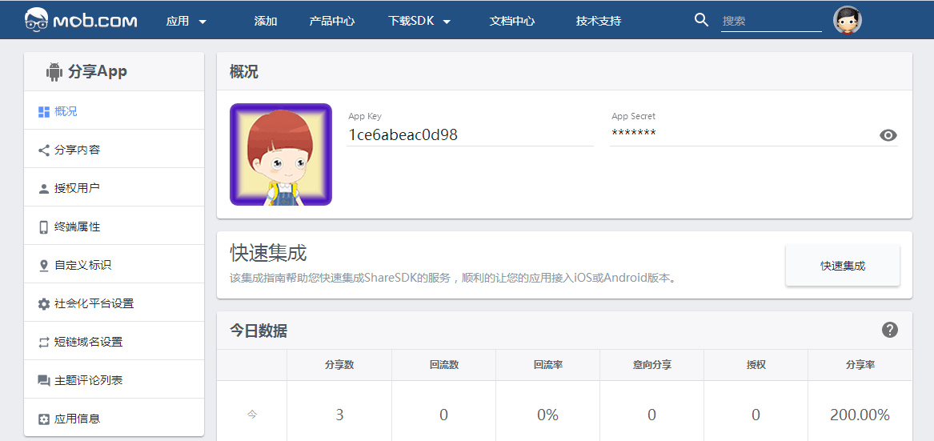
小学生养成记
项目主要功能
后台数据记录功能
用户完成情况将传输到在线平台上，开发人员可获取并进行研究，以便为幼小衔接工作提供更有效的建议。
南京师范大学

Slide 13

小学生养成记
项目展示
南京师范大学

Slide 14

小学生养成记
项目展示——欢迎动画
南京师范大学

Slide 15
小学生养成记
项目展示——主界面
南京师范大学

Slide 16
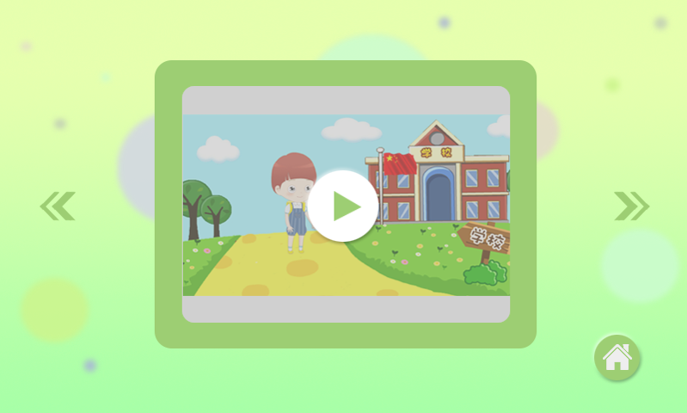
小学生养成记
项目展示——播放动画
南京师范大学

Slide 17
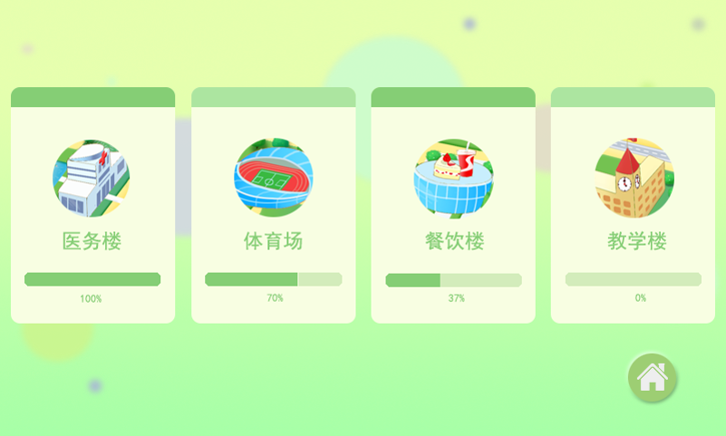
小学生养成记
项目展示——成就楼
南京师范大学

Slide 18
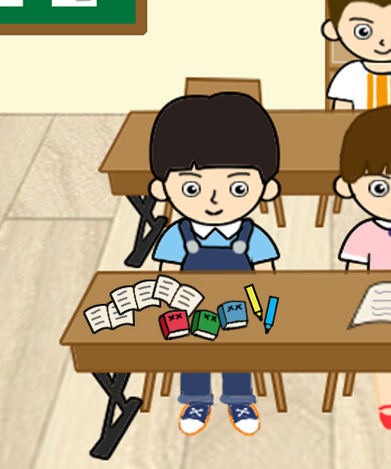
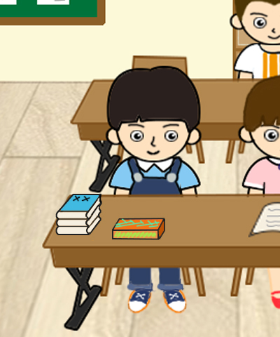
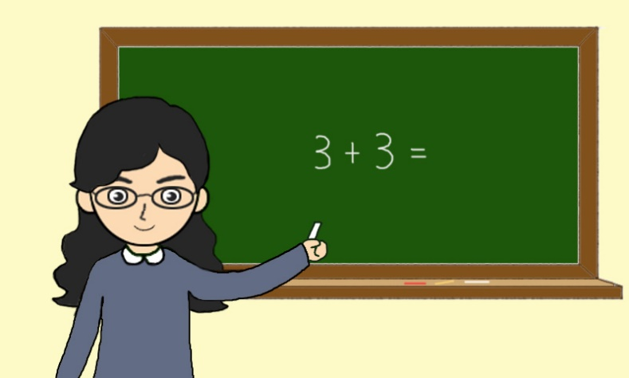
小学生养成记
项目展示——原创手绘动画
南京师范大学

Slide 19

小学生养成记
Thank you !
南京师范大学

